Slide 1

자바 프로그래밍 첫 미니 프로젝트
타자 게임
2024.08.23
정지용

Slide 2
주요 코드 소개
1
특수문자를 중복없이 배열에 저장하는 코드
2
게임에 사용될 문자열을 무작위로 섞는 코드
3
타자 속도를 구하기 위한 시간을 계산하는 코드
4
정확도를 구하기 위한 틀린 글자를 계산하는 코드
5
총점, 점수, 타자속도, 정확도의 값을 산출하는 코드
6
총점을 기준으로 순위를 정하는 코드

Slide 3
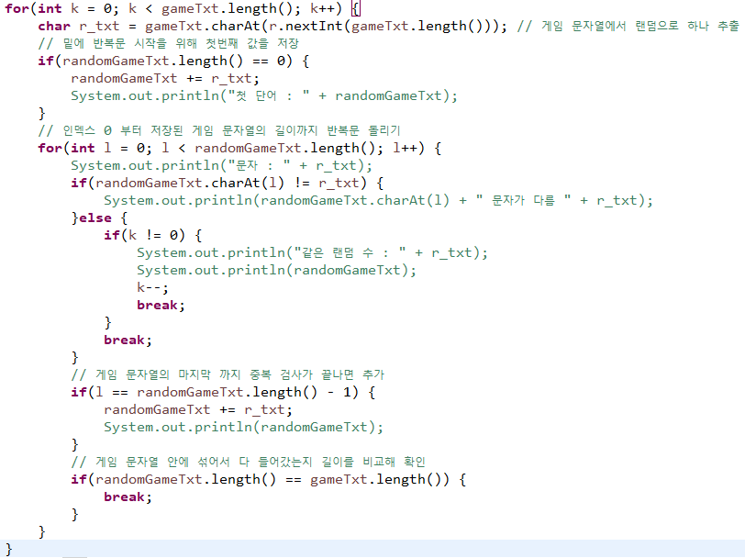

기능별 코드 설명
-게임에 사용될 문자열을 무작위로 섞기
ex)
눈물!#$ -> #물!눈$
point
중복없이 모든 문자가
출력되어야 하기 때문에
앞에 첫 글자부터
저장된 모든 글자까지
중복검사를 진행

Slide 4
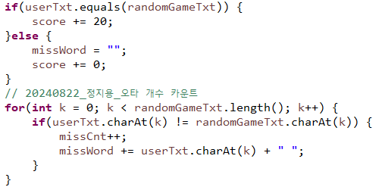
기능별 코드 설명
-점수 계산 및 오타 개수 구하기
모든 글자가 맞아야만
점수를 부여
한 문제당 20점으로
100점 기준 5문제 제출
반복문을 통해
개별적으로 문자를 하나씩 비교
틀린 글자들은 화면에 출력하고
오타는 추후에 정확도 계산을 위해
missCnt를 증감

Slide 5
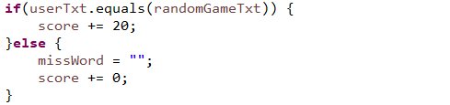
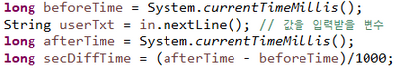
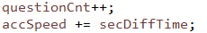
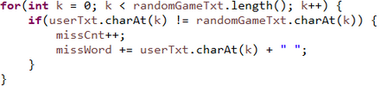
기능별 코드 설명
-총점, 점수, 타자속도, 정확도 산출하기
점수
모든 글자가 맞으면 점수를 부여
타자 속도
입력값을 받기 전과 받은 후의 시간을 저장해서
두 값의 차이를 통해 입력 시간을 저장함
(누적시간 / 문제개수)를 통해
타자 속도를 소수점 1자리까지 산출
정확도
글자가 다르면 틀린 글자 변수를 증감시키고
사용자가 입력한 문자열을 누적해서 저장
(틀린 글자 / 전체 입력한 글자)를 통해
정확도를 소수점 1자리까지 산출
총점
100점 만점으로 점수 50%, 타자속도 20%,
정확도 30%를 기준으로 총점 산출
점수
타자속도
정확도
총점

Slide 6
기능별 코드 설명
-게임에 사용될 문자열을 무작위로 섞기
ex)
눈물!#$ -> #물!눈$
point
중복없이 모든 문자가
출력되어야 하기 때문에
앞에 첫 글자부터
저장된 모든 글자까지
중복검사를 진행

Slide 7
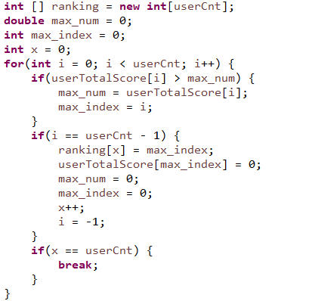
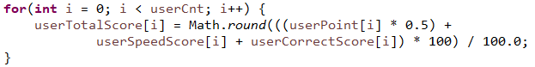
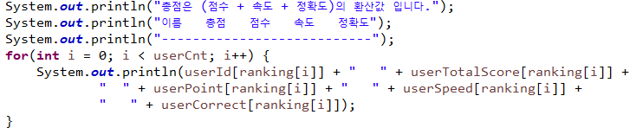
기능별 코드 설명
-총점을 기준으로 순위 정하기
ex) 사용자가 3명이라면
ranking = {0,0,0}
총점이 {10,30,20}으로 들어와 있으면
큰 값을 비교해 값과 인덱스를 저장하고
큰 값의 인덱스를 랭킹 배열에다가
순차적으로 저장 -> {1,2,0}
point
첫 번째 큰 값을 비교한 후에
그 다음 큰 값을 비교하기 위해서
이전 큰 값에 0을 저장해서 비교X
순위를 구하고 나면 총점을 다시 원상복구
사람 수만큼 반복문을 돌려서
총점이 높은 순서대로 통계를 출력
[ranking[0]] = > [1] => 30

Slide 8
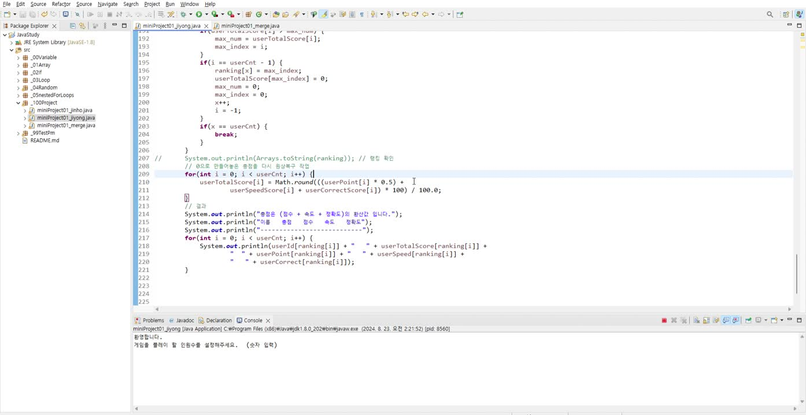
시현영상

Slide 9
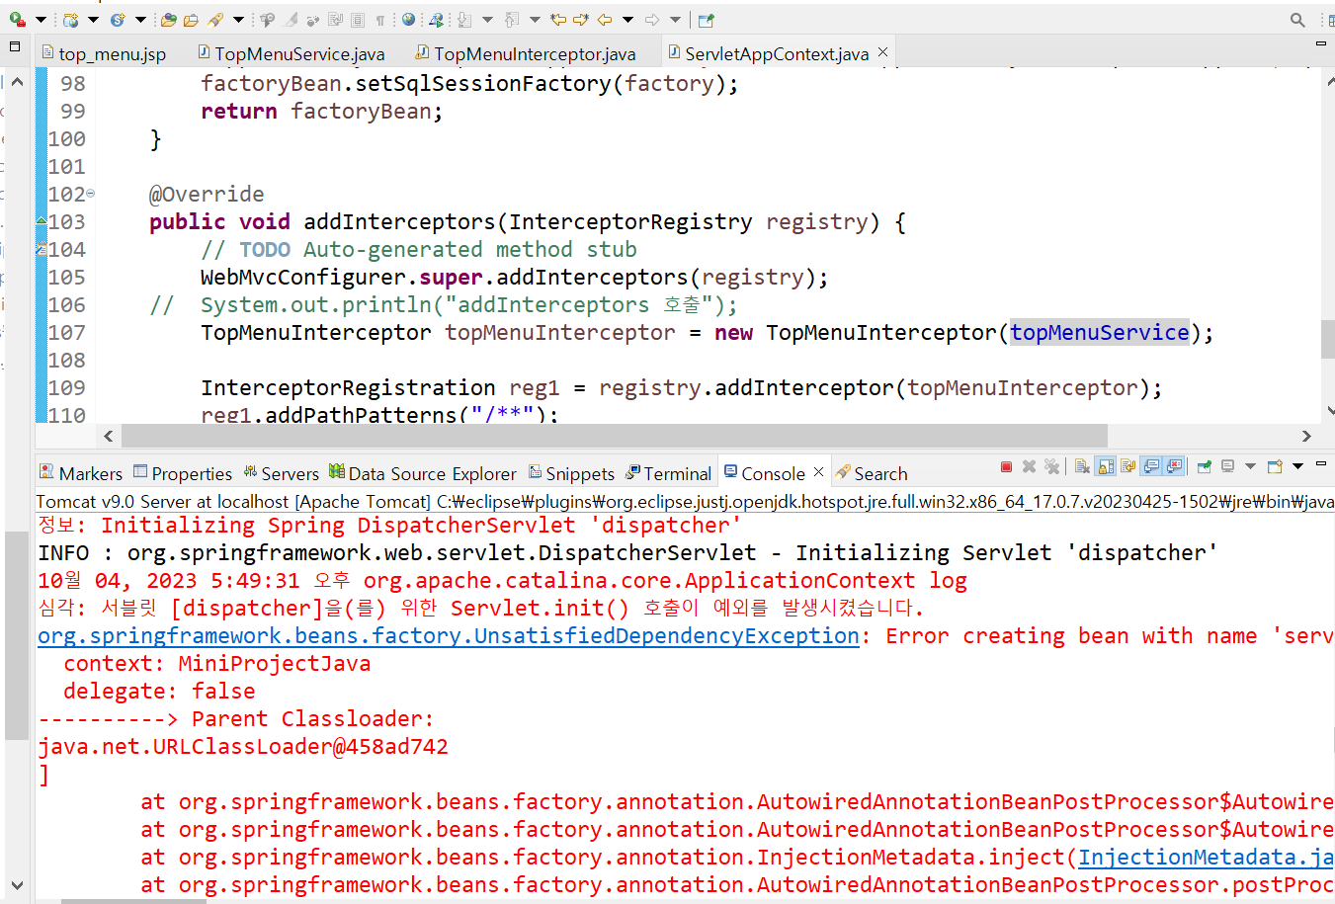
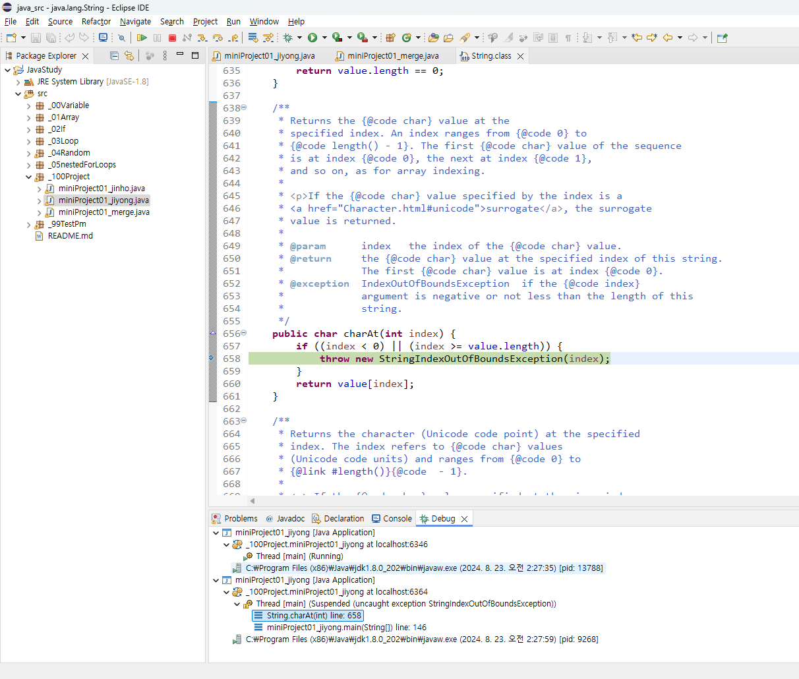
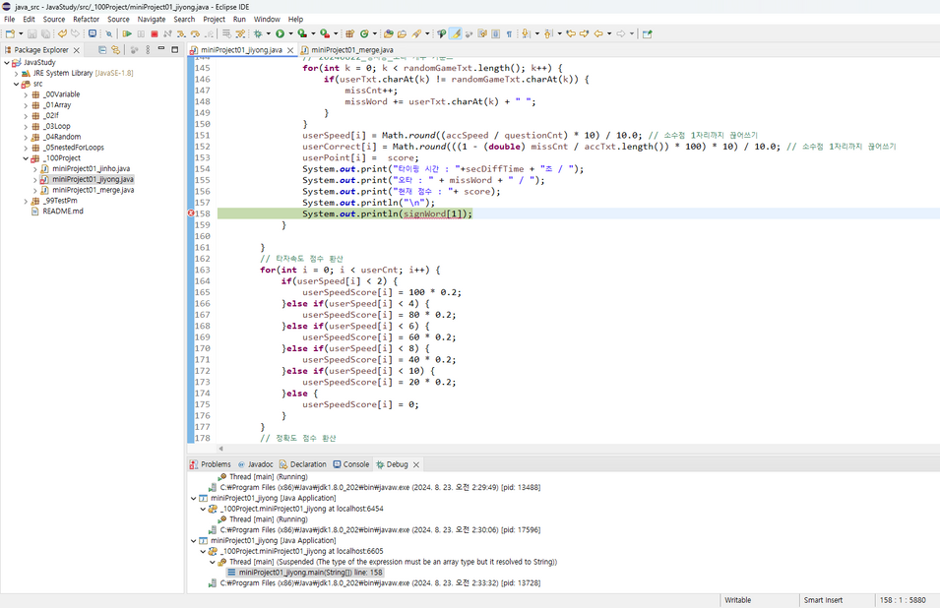
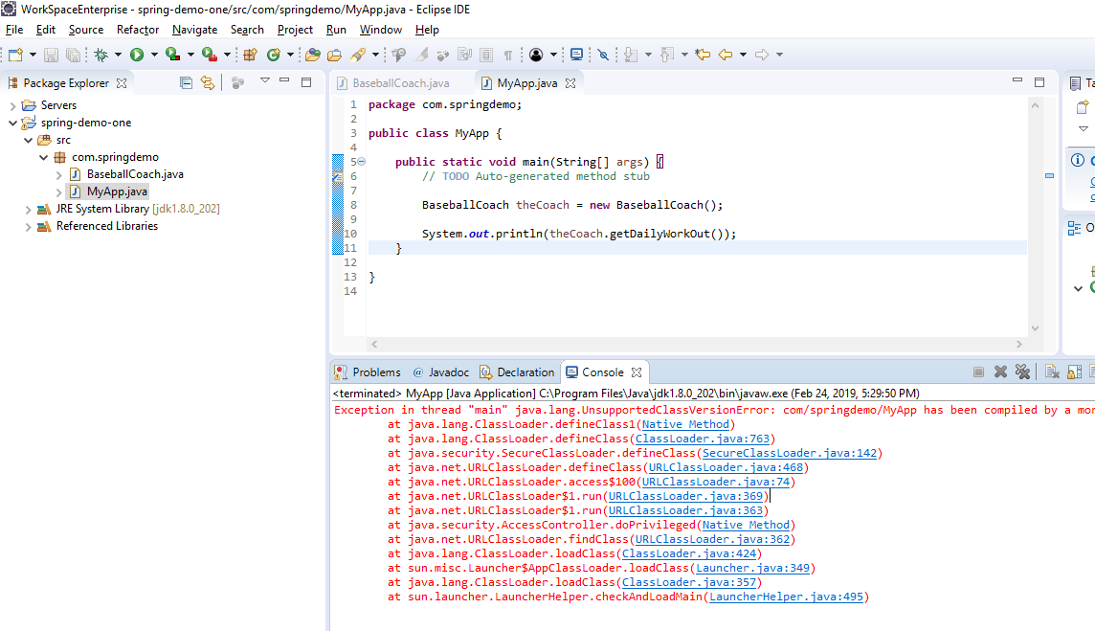
후기
에러가 정말 많이 뜸!

Slide 10
감사합니다
2024.08.23
정지용

